Slide 1
SỬ DỤNG KÍNH LÚP
BÀI 3
Giáo viên: Lương Thị Kim Yến

Slide 2
Muốn nhìn rõ dấu vân tay, ta nên dùng dụng cụ nào?

Slide 3

Sử dụng kính lúp để quan sát rõ hơn các vật thể nhỏ mà mắt thường không nhìn thấy được

Slide 4

SỬ DỤNG KÍNH LÚP
Tìm hiểu
Sử dụng và Bảo quản
Tìm hiểu về kính lúp
Sử dụng và bảo quản kính lúp

Slide 5
01
Tìm Hiểu Về Kính Lúp

Slide 6
Hoạt động nhóm
Mô tả cấu tạo của kính lúp cầm tay

Slide 7
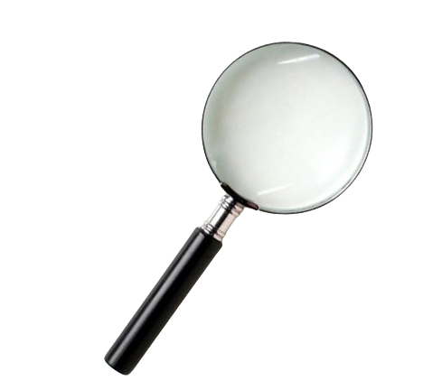
CẤU TẠO KÍNH LÚP
Mặt kính
Khung kính
Phần rìa mỏng
hơn phần giữa
Tay cầm

Slide 8
Kể tên các loại kính lúp mà em biết?

Slide 9
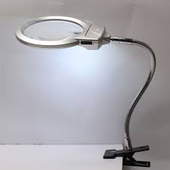
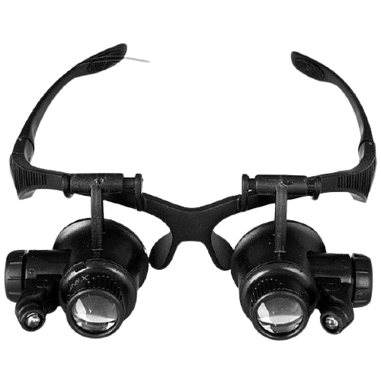
CÁC LOẠI KÍNH LÚP
Kính lúp cầm tay
Kính lúp để bàn
Kính lúp đeo mắt

Slide 10
Lựa chọn loại kính lúp phù hợp để thực hiện các công việc sau?
- Đọc chữ nhỏ trong sách
- Sửa chửa đồng hồ
- Soi mẫu vải

Slide 11
Ngoài việc phục vụ học tập, nghiên cứu khoa học, kính lúp còn được sử dụng rất phổ biến trong đời sống
Kính lúp cầm tay
Kính lúp đeo mắt
Kính lúp để bàn
Soi mẫu vải, nghiên cứu tem ...
Đọc sách ...
Sửa chữa đồng hồ, vi mạch điện tử ...

Slide 12
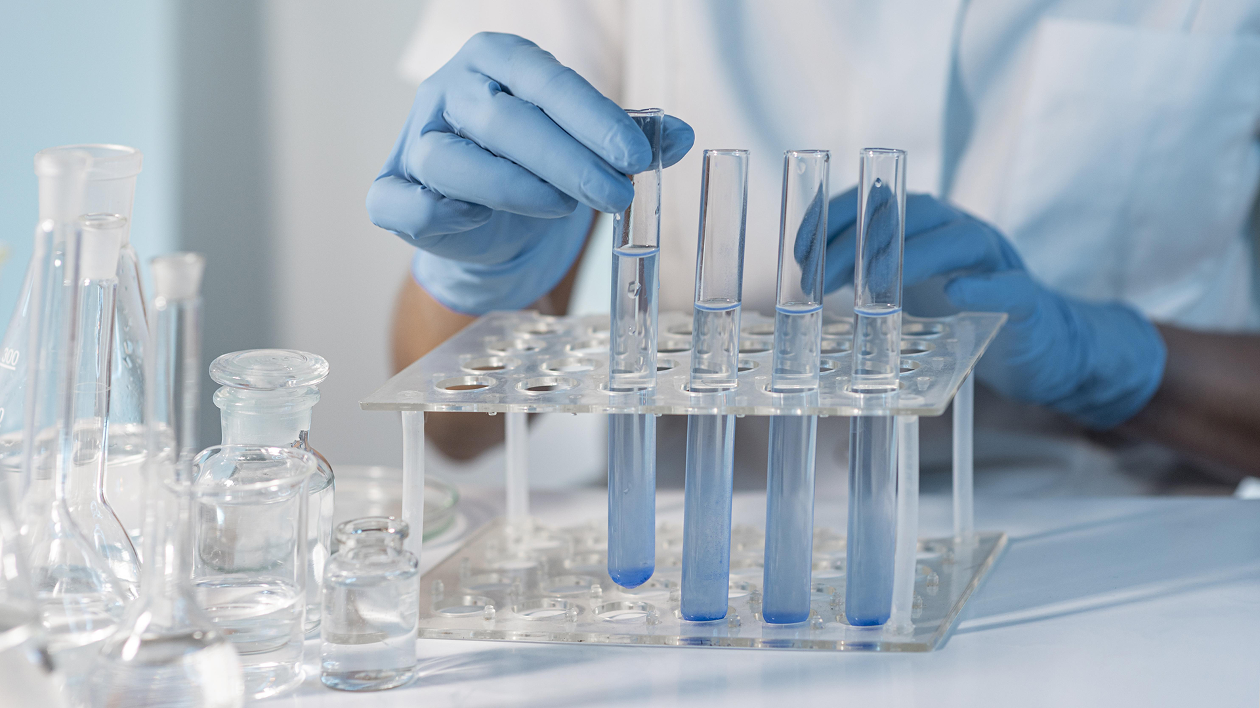
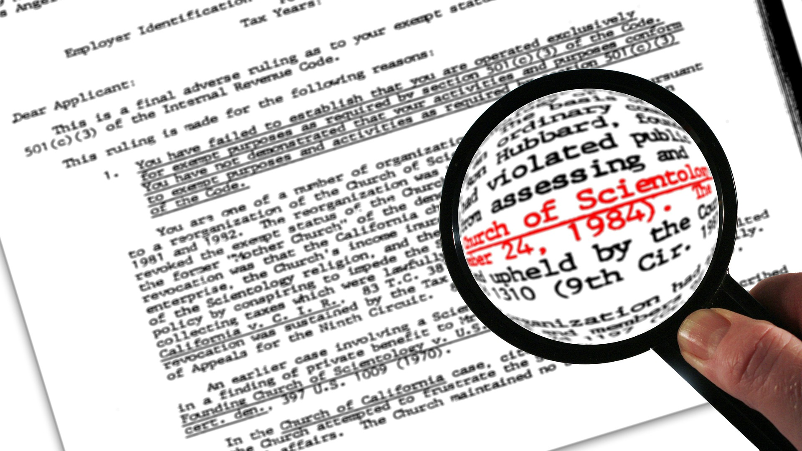
A picture is worth a thousand words

Slide 13
02
SỬ DỤNG VÀ BẢO QUẢN KÍNH LÚP

Slide 14
SỬ DỤNG KÍNH LÚP
Đặt kính lúp gần sát mẫu , mắt nhìn vào mặt kính
02
Từ từ dịch kính ra xa vật cho đến khi nhìn thấy vật rõ nét
01

Slide 15
BẢO QUẢN KÍNH LÚP
02
01
03
Sử dụng nước sạch hoặc nước rửa kính chuyên dụng
Không để mặt kính tiếp xúc với các vật nhám, bẩn
Lau chùi, vệ sinh kính thường xuyên bừng khăn mềm

Slide 16
Dùng kính lúp quan sát một cái hoa, rồi vẽ những gì em quan sát được.

Slide 17
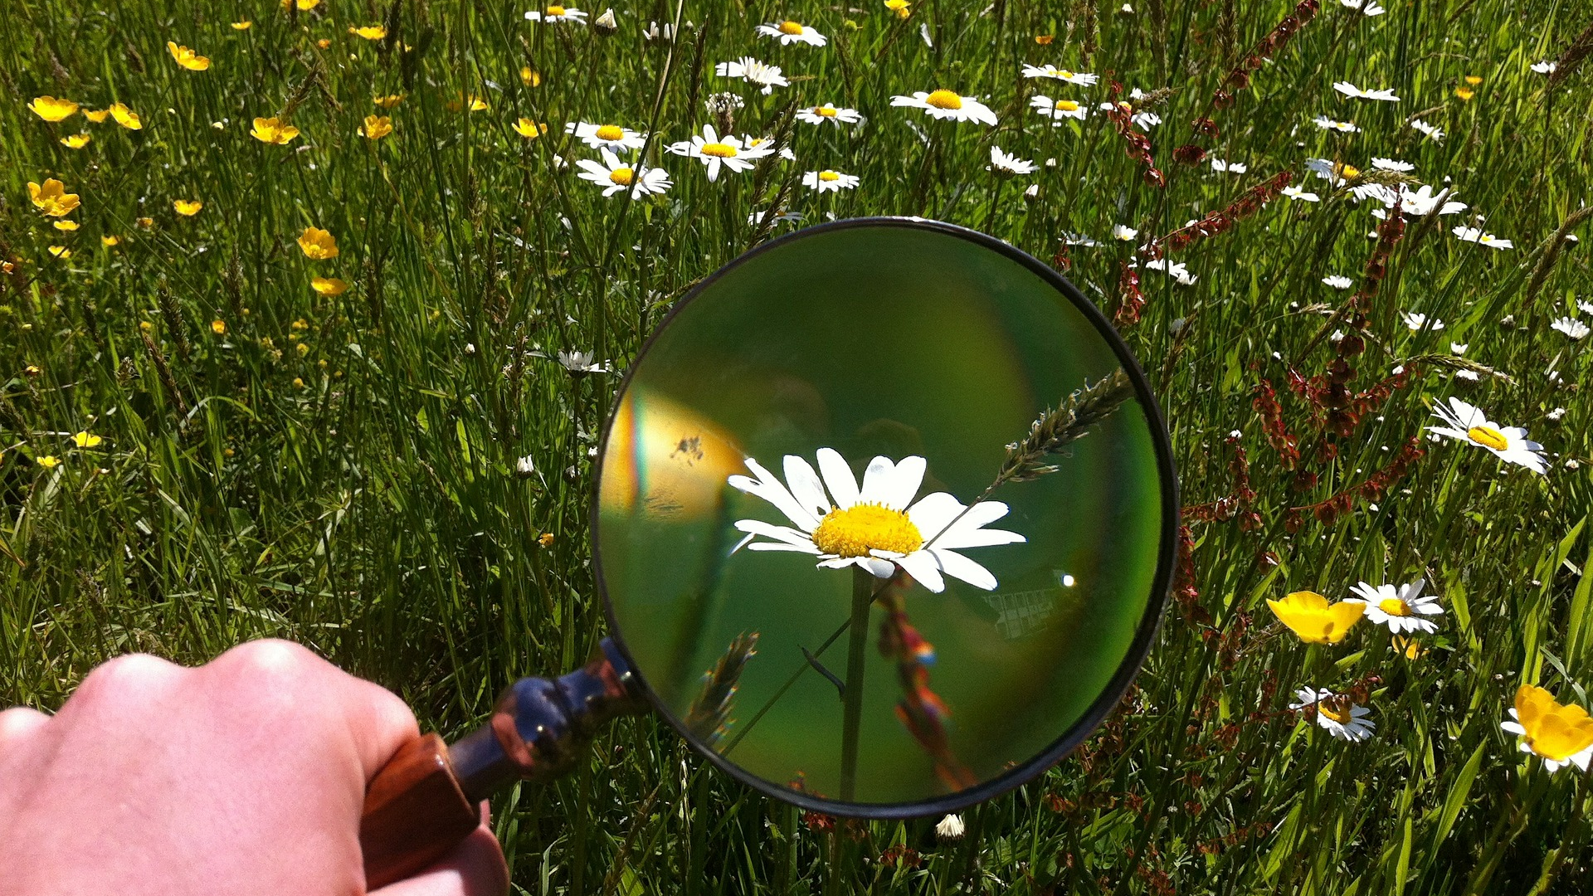

Slide 18
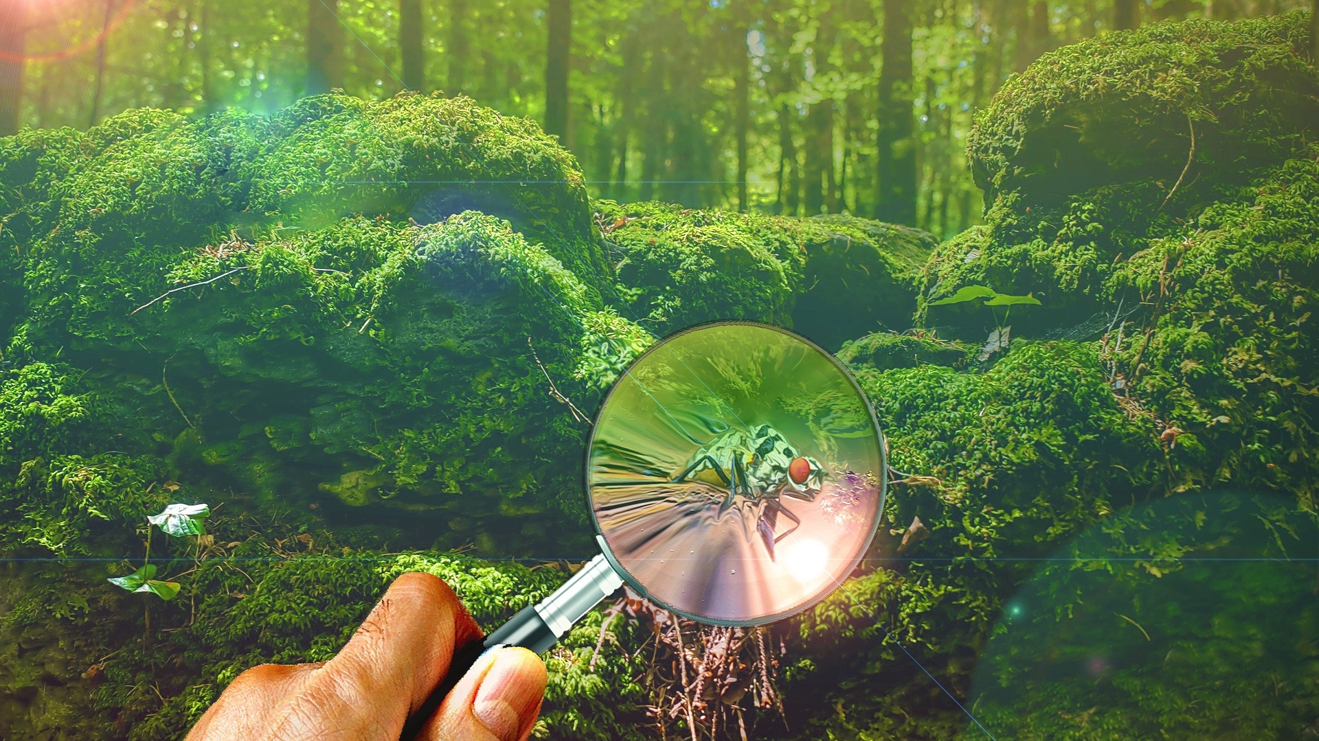

Slide 19
Giữ kính lúp phía trên chiếc lá, điều chỉnh kính để em có thể nhìn rõ các chi tiết trên lá a) Từ từ dịch kính lúp ra xa chiếc lá, em có nhìn rõ chi tiết hơn không?

Slide 20
2a) Từ từ dịch kính lúp ra xa chiếc lá sẽ không nhìn rõ chi tiết.

Slide 21
b) Bây giờ, nếu tiếp tục dịch kính xa chiếc lá hơn một chút, ảnh của chiếc lá sẽ rõ nét hơn hay mờ đi? Khi đó, kích thước của chiếc lá nhìn thấy qua kính to hơn hay nhỏ đi?

Slide 22
b) Bây giờ, nếu tiếp tục dịch kính xa chiếc lá hơn một chút, ảnh của chiếc lá sẽ mờ đi. Khi đó, kích thước của chiếc lá nhìn thấy qua kính to hơn.

Slide 23
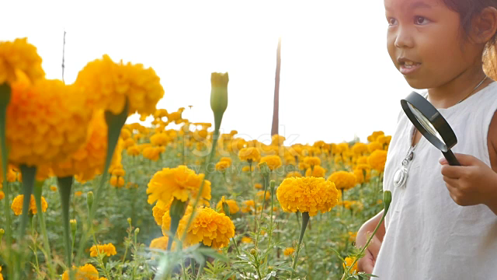
VIDEO VỀ KÍNH LÚP

Slide 24

Thanks!

